Slide 1
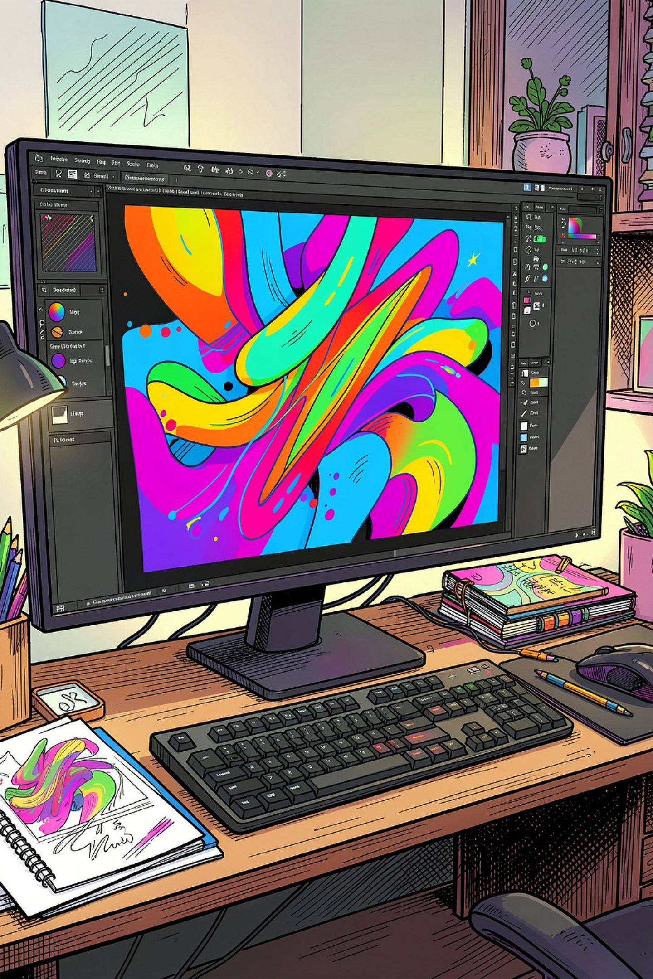
Работа с графични изображения
Основни файлови формати при създаване и обработка на изображения
КМИТ, 6 клас, Елена Маврова-Ненкова

Slide 2
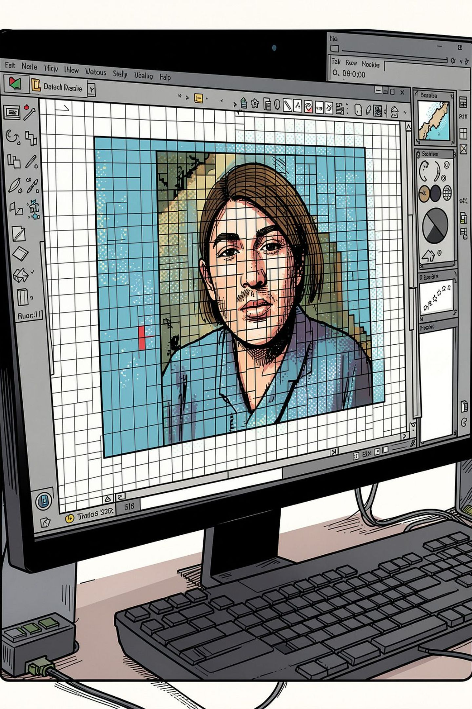
Да си припомним
Графични изображения
Представят реалност, предмет или събитие във визуален образ.
Графични редактори
Програми за създаване и обработка на изображения.
Два основни източника
Растерна и векторна графика — различни подходи за представяне.
Пиксели
Растерното изображение се състои от точки (пиксели).

Slide 3
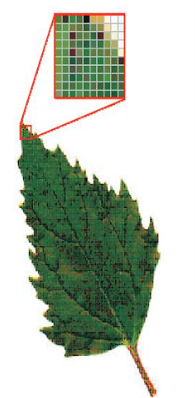

Растерна графика
Растерната графика се състои от точки (пиксели), подредени в правилна решетка. Благодарение на малките размери на пикселите те се сливат в цялостно изображение.
За всяка точка се съхранява информация за местоположение и цвят — това увеличава обема на файла.
Основни характеристики: разделителна способност, размер, дълбочина на цвета, честота, цветен модел.
Основни програми: Adobe Photoshop, Corel Painter, Adobe Fireworks.

Slide 4


Цветна дълбочина и цветови модели
Цветови модели
1 бит
8 бита
Черно-бяло изображение
RGB (Red, Green, Blue) — използват монитори, скенери и цифрови фотоапарати.
CMYK (Cyan, Magenta, Yellow, Black) — използват печатащи устройства.
256 цвята
16 бита
24 бита
65 536 цвята
~16,7 млн. цвята — естествени цветове
Недостатък: Загуба на качество при промяна на размера на изображението.

Slide 5
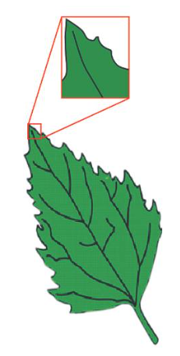
Векторна графика
Векторното изображение е съставено от обекти, изградени от вектори — линии (прави, отсечки, криви). Всяка линия има форма, цвят и вид.
Основни програми: Corel Draw, Adobe Illustrator, AutoCAD
✅ Предимства
Малък обем на файла, високо качество
при мащабиране
❌ Недостатък
Не може да създава фотографични
изображения

Slide 6
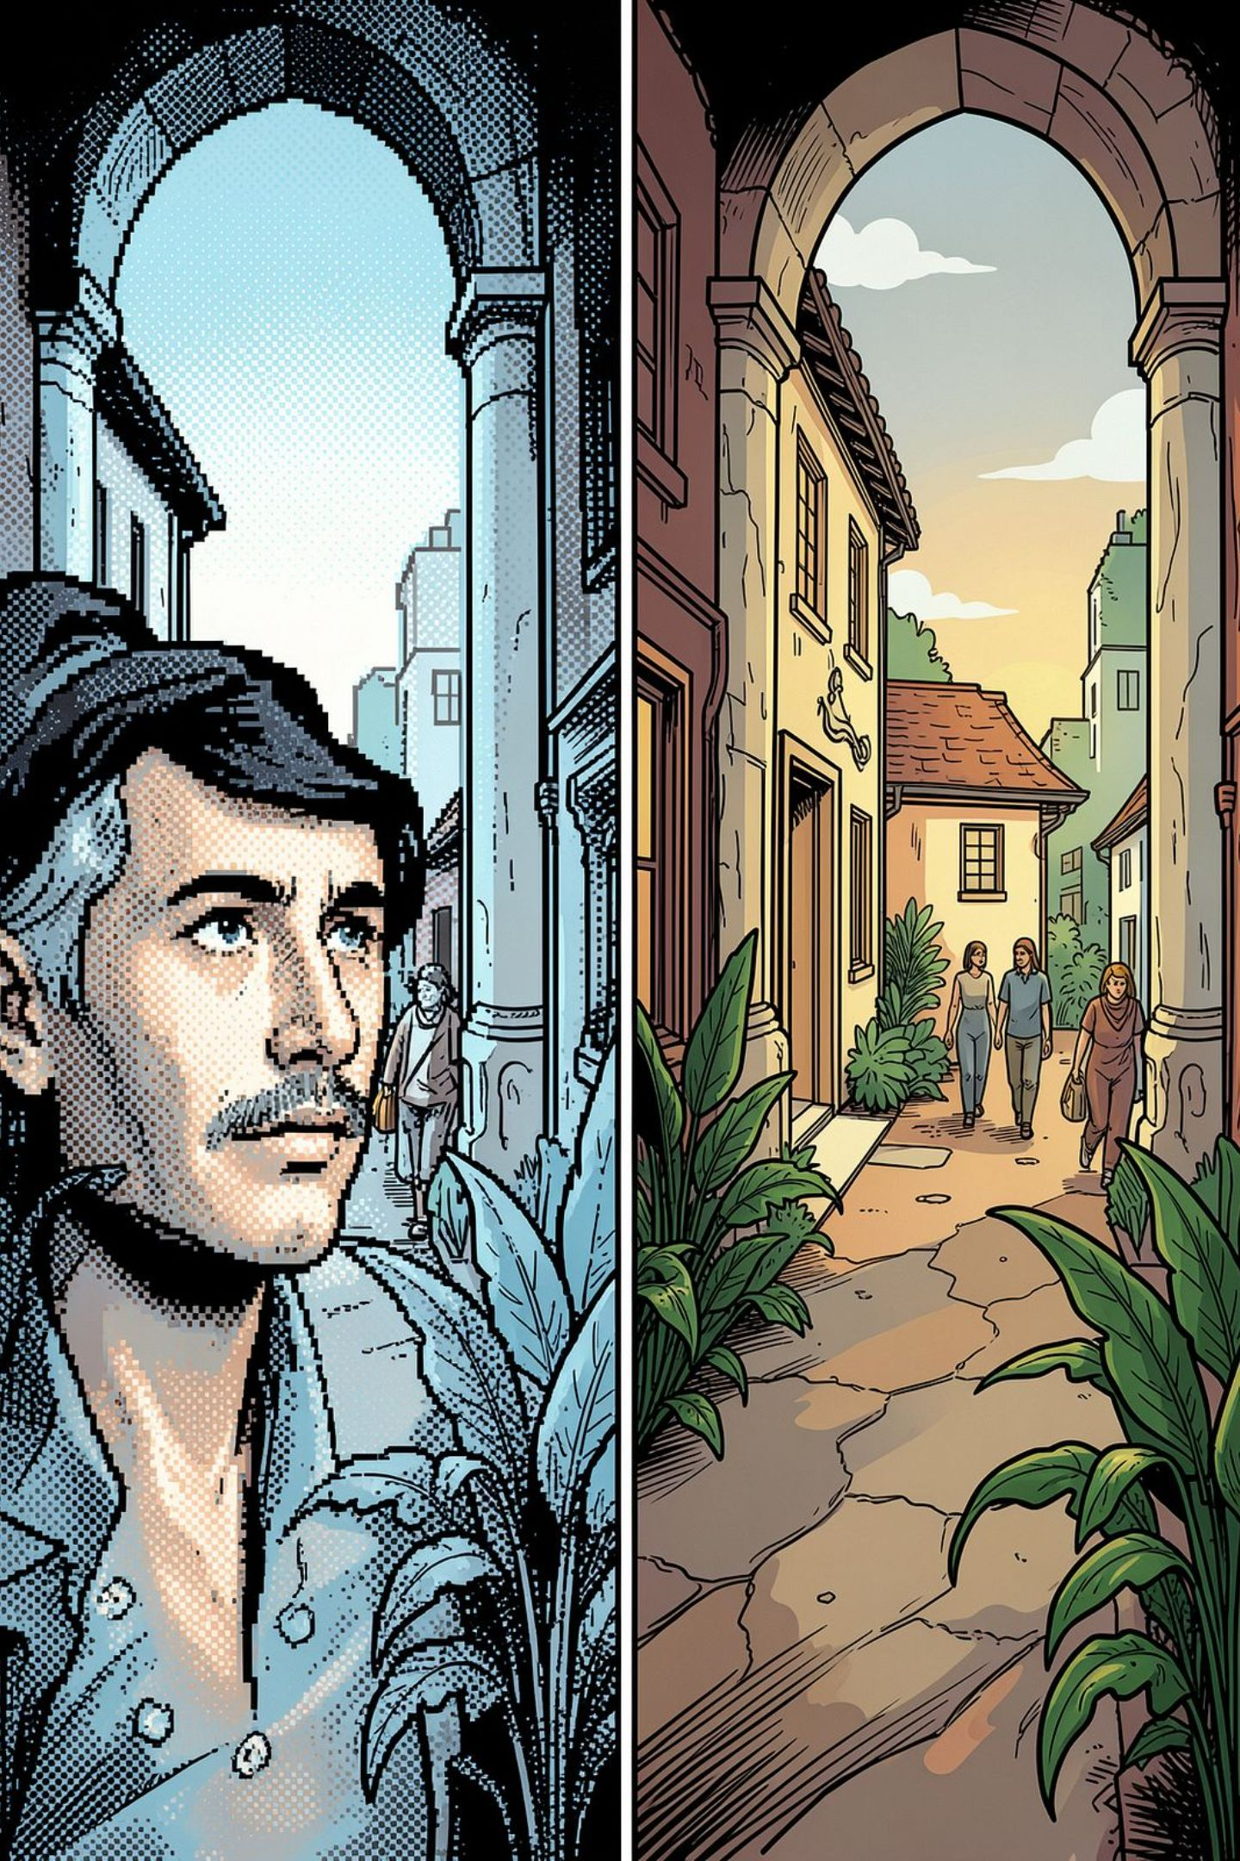
Растерна vs Векторна графика
Растерна
Съставена от пиксели
Голям обем на файла
Загуба на качество при мащабиране
Подходяща за фотографии
Векторна
Съставена от линии и обекти
Малък обем на файла
Без загуба при мащабиране
Подходяща за лого, реклами, печат

Slide 7




Основни графични формати
BMP (.bmp)
JPG / JPEG (.jpg)
GIF (.gif)
Формат на Microsoft за Windows. Поддържа до 16,7 млн. цвята. Високо качество, но голям размер. Не се използва в интернет.
Най-разпространеният формат за снимки. Файлът се намалява 10–20 пъти с лека загуба на качество. До 65 536 цвята. Широко се използва в интернет.
Използва се за лого, диаграми и малки анимации. Поддържа прозрачност, но само до 256 цвята. Не е подходящ за фотографии.

Slide 8




Основни графични формати
PNG (.png)
TIF / TIFF (.tif)
Разработен за интернет. Малък обем, високо качество, неограничен брой цветове, поддържа прозрачност. Не поддържа анимация. Използва се за икони и бутони.
Формат за високо качество. Използва се в предпечатна подготовка и професионална фотография. Поддържа над 16,7 млн. цвята. Файловете са с голям размер.
Прозрачност поддържат: PNG, GIF, TIFF — позволяват лесно поставяне на елементи върху различен фон.

Slide 9

Практическа задача: Запазване в различни формати
Отвори файла
File → Save As
Сравни
резултатите
Следвайте стъпките, за да запазите едно и също изображение в различни формати и
да сравните резултатите.

Slide 10
Упражнения
Зад.1. Нарисувайте геометрични фигури в Paint и ги запишете като figure с разширения .bmp, .png, .tif, .jpg. Сравнете големината на получените файлове
Зад.2. Отворете файла boyanska_tsarkva.jpg от приложените материали към урока с програмата Paint. Съхранете го във формати .bmp, .png и .tif. и увеличете изображението. Сравнете качеството на изображението от различните файлове като го увеличавате в програмата Paint.

Slide 11
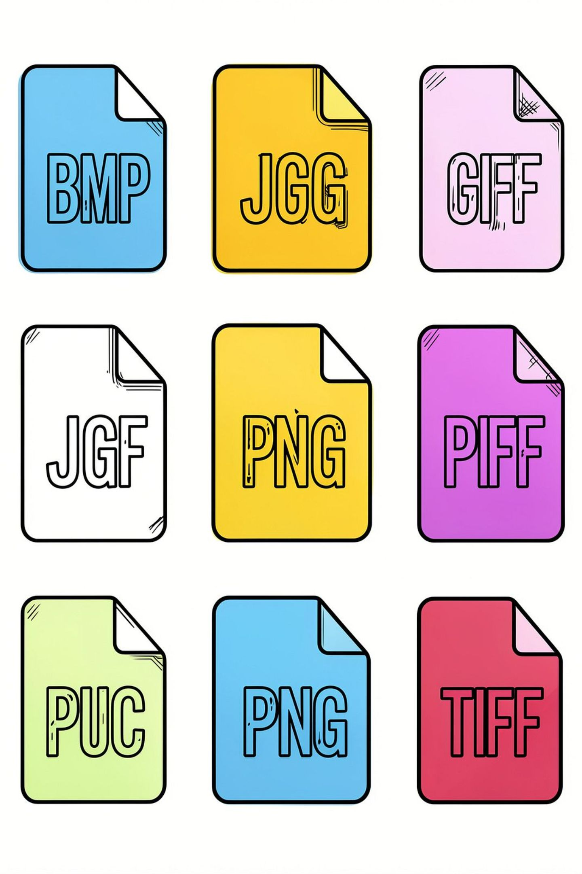

Основни понятия
Графични файлови формати
Формати, които съхраняват изображенията по различен начин.
Растерна графика
Изображение от точки (пиксели), подредени в правилна решетка.
Векторна графика
Изображение от обекти, изградени от вектори (линии, криви).
Прозрачност
Част от изображението, която не се вижда — поддържат я PNG, GIF, TIFF.

